Slide 1
Комплекс нейроупражнений для занятий с детьми 3+
«Разбуди свои способности»
Разработала: Гаджиева Аделина Вадимовна. Педагог-психолог МБДОУ «Детский сад№38» г. Гусь-Хрустальный

Slide 2
Нейроупражнение
«Ловкие ладошки» 5+
Инструкция:
Ребёнок ставит обе ёмкости перед собой (левая, правая).
Одновременно двумя руками берёт по одному шару: левой рукой — из левой ёмкости, правой — из правой.
Затем, не останавливаясь, перекладывает их в противоположные ёмкости (левый шар — в правую ёмкость, правый — в левую).
И так пока все шары не поменяются местами.
Что нужно:
Две ёмкости (например, красная и синяя миски).
В красной миске — синие шары.
В синей миске — красные шары.
Шары одинакового размера, удобные для захвата.

Slide 3
«Ловкий клевер»4+
Что нужно:
Клевер картонный ( или квадраты) из 4 цветов (например, красный, синий, жёлтый, зелёный — каждый цвет в своём «лепестке»).
У педагога — 4 шарика тех же цветов.
У ребёнка — две деревянные палочки (можно заменить на два карандаша, ложки или указателя).
ИНСТРУКЦИЯ
Ребёнок держит по палочке в каждой руке.
Педагог берёт два шарика (например, красный и синий) и показывает их ребёнку. Затем быстро меняет цвета в руках (меняет местами, убирает за спину и достаёт новую пару и т.п.).
Задача ребёнка — одновременно двумя палочками указать на те два цвета клевера(ибо четыре разноцветных вырезных квадрата), которые педагог держит в данный момент (левая палочка — на левый по смыслу цвет, правая — на правый).
Педагог работает в случайном темпе, ребёнок должен успевать «бить» по цветам синхронно.

Slide 4
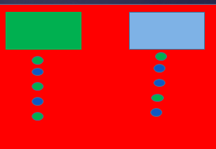
«Разноцветные гонки» 5+
Что нужно:
Две цветные корзинки (например, красная и синяя)
Два ряда вырезных кружочков (диаметром 3–5 см) из картона или пластика:левый ряд — 6–10 кружочков (цвета красный и синий в случайном порядке)правый ряд — 6–10 кружочков (цвета красный и синий в случайном порядке)
Стол или ровная поверхность
(По желанию) поднос для ограничения рабочей зоны
СХЕМА НА СТОЛЕ

Slide 5
«Звёздная спираль в движении» 5+
Инструкция
Ребёнок обходит стол и останавливается напротив каждого изображения по очереди. На каждом изображении он выполняет действие двумя руками одновременно:
Спираль- крутить шарики (одновременно вращать кистями, как будто закручиваете что-то)
Две звездочки- ударить шариками друг о друга два раза
Затем ребёнок переходит к следующему изображению и снова выполняет действие.
Важно: все движения выполняются синхронно обеими руками (крутят одновременно, ударяют одновременно).
Ребёнок движется вокруг стола так, чтобы поочерёдно оказаться напротив каждой карточки. Педагог фиксирует маршрут до начала упражнения.
Материалы
Стол с ровной поверхностью
Два ряда карточек/изображений (всего 6 штук), выложенных в следующем порядке:
Первый ряд (ближний к ребёнку):
Спираль
Две звездочки
Спираль
Второй ряд (дальний):
Спираль
Две звездочки
Две звездочки

Slide 6
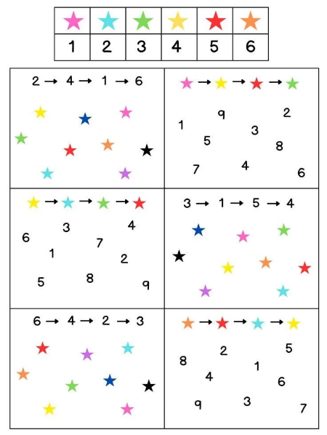
«Звёздная тропа» 5+
Направлено на развитие внимания ребенка.
Что нужно:
Распечатанный лист с точками и звёздочками
Карандаш или фломастер
Таймер (по желанию)
ИНСТРУКЦИЯ:
Ребенку необходимо провести одну непрерывную линию через все точки на листе так, чтобы линия проходила только в том порядке, который указан звёздочками.
ПРАВИЛА:
Линия идёт от одной звёздочки к следующей по порядку
Пропускать звёздочки нельзя
Линия не должна отрываться от бумаги (как только начал — веди до конца)

Slide 7
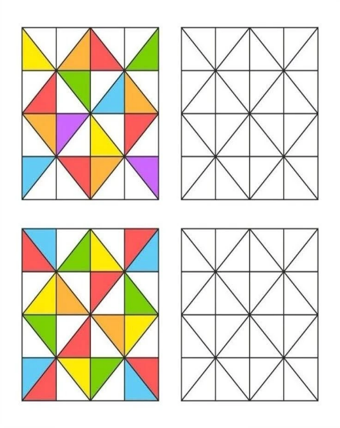
«Зеркальный мастер»5+
Упражнение направлено на развитие пространственного мышления.
ЧТО НУЖНО:
Распечатанный лист с картинками (слева — заполненный узор, справа — пустая сетка/половина)
Карандаши или фломастеры
ИНСТРУКЦИЯ:
Ребенок смотрит на заполненный узор на левой стороне.
Его задача — повторить узор с другой стороны (как в зеркале).
Можно делать двумя способами:
С опорой на образец — смотришь и срисовываешь симметрично
По памяти — закрываешь левую половину и воспроизводишь узор сам

Slide 8
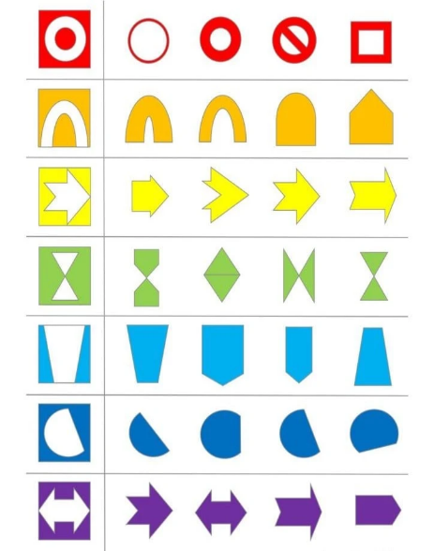
«Найди недостающую деталь»4+
НАПРАВЛЕНО на развитие пространственного и логического мышления
Что нужно:
Распечатанный лист с картинками (каждая фигура «сломана» — не хватает одного фрагмента)
Несколько вырезанных деталей-вариантов на выбор
Карандаш или клей (соединить найденную деталь)
ИНСТРУКЦИЯ:
Ребенку нужно посмотреть на каждую фигуру.
Одна деталь потерялась.
Его задача — найти правильный кусочек, который подходит по форме, размеру и рисунку.

Slide 9
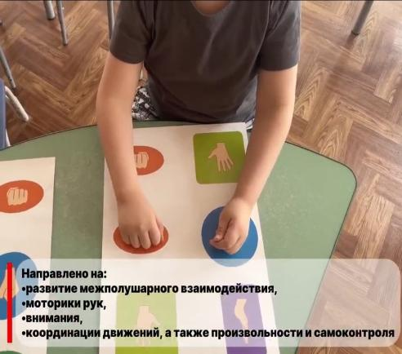
«Кулак — ребро — ладонь» 5+
ЦЕЛЬ: синхронизация движений обеих рук, тренировка переключения и серийной организации движений с опорой на зрительный образец.
ЧТО НУЖНО:
Никаких специальных материалов не требуется.
Достаточно:
Стол или любая ровная поверхность
Две руки ребёнка (и педагога — для показа)
ИНСТРУКЦИЯ:
Ребенок повторяет движение двумя руками в соответствии с рисунками на двух сторонах листа(для правой и левой руки). ВАЖНО: стараться делать двумя руками одновременно.

